Slide 1
Modélisation UML Cours FGES – 2019/2020 – Jour 4

Slide 2
Sommaire
Introduction à UML
Utilité de la modélisation
L’objet et UML
Vue d’ensemble des différents diagrammes
La modélisation des besoins / exigences : use case
La modélisation des interactions entre objets : Séquence et Communication
La modélisation statique : Classes, Objets, Composites
La modélisation dynamique : états/transition, activités
Le regroupement des diagrammes : packages
La modélisation de l’architecture : composants, déploiement

Slide 3
La modélisation dynamique : états/transitions, activités

Slide 4
Introduction
Objectif : Modélisation dynamique des objets
Diagramme états / transitions :
Représenter le Cycle de vie d’un objet :
Succession d’états (actif et inactif)
Passage entre 2 états : franchissement d’une transition
Diagramme d’activité :
Représenter les actions associées à un état donné d’un objet
Représenter les activités entre plusieurs objets (alternative au diagramme de séquence
Notes:
Cycle de vie : de la creation à sa destruction.

Slide 5



Notion d’état
Etats :
- inactif : attente d’un message (événement, signal)
- actif : exécution de méthodes, envoie d’un message à un autre objet
- initial : Indique 1° état
final : Indique le dernier état (facultatif
Exemple Etats d’une Caisse de vente :
Libre
Enregistrement des articles
Attente autorisation
Attente paiement
Notes:
Etat de terminaison : destruction de l’objet

Slide 6
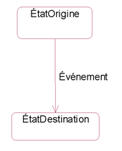
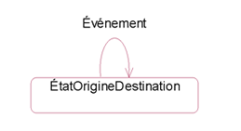
Changement d’état : transition
Transition entre états est associé à la notion d’événement :
Plusieurs types d’événement en UML :
AnyReceivedEvent : correspond à un événement quelconque
CallEvent : correspond à l’invocation d’une méthode
ChangeEvent : correspond à un changement décrit par une expression logique
TimeEvent : correspond à un changement indiqué par un temps absolu (at expression) ou relatif (after expression)
signalEvent : Correspond à un signal (message) reçu
- Transition est un lien orienté entre états :
Etat d’origine
Etat de destination
Evénement associé
Franchissement de transition si
Etat d’origine,
Activité associée est terminée,
Événement associé se déclenche
Notes:
Si Etat inactif, transition automatique quand événement se déclenche

Slide 7
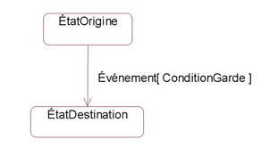
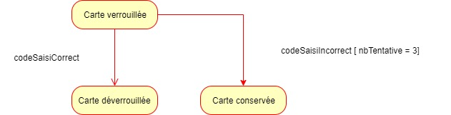
Conditions de garde
Condition de garde :Permet de conditionner le franchissement d’une transition en plus de l’événement
Exemple :

Slide 8
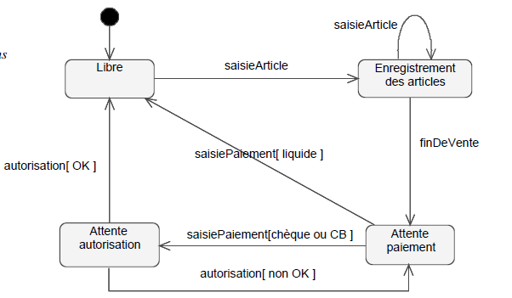
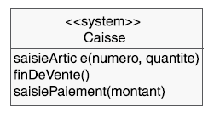
Exemple de diagramme d’état simplifier : « Traiter le passage en caisse »
Correspond à

Slide 9
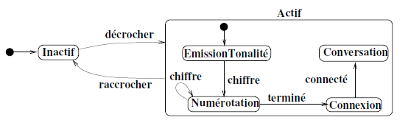
Etats imbriqués (ou composites)
Un état peut contenir des sous-états
Permet de factoriser les transitions de sortie du composite :
Chaque transition de sortie s’applique à tous les sous-états
Une seule transition d’entrée

Slide 10
Diagramme de timing
Permet d’exprimer un changement d’état d’un objet en fonction d’une durée
Etat 3
{>d3 et < d4}
Etat 2
{= d2 }
Etat 1
{< d1 }
Rouge
{= 2 minutes}
Exemple : feux tricolores
Orange
{ = 5 secondes}
Vert
{= 2 minutes}
Notes:
Cette durée est une contrainte pendant laquelle l’objet peut rester dans l’état correspondant.
Si la durée est atteinte, il y a changement d’état.
. Il est possible d’indiquer une durée fixe, une durée minimale et/ou une durée durant laquelle l’objet ne va pas changer d’état

Slide 11
Exercice diagramme d’état-Transitions : Lecteur de carte du GAB
Réaliser le diagramme d’états / transition associé au lecteur de carte du GAB en faisant apparaître les types d’événements associés aux transitions
CallEvent : correspond à l’invocation d’une méthode
signalEvent : Correspond à un signal (message) reçu

Slide 12
Exercice : Modifier le diagramme d’état de la classe « Caisse »
En considérant les états :
« Libre »
« Occupée » composée de :
« Enregistrement des articles »
« Choix du mode de paiement »
« Attente paiement en liquide »
« Attente autorisation chèque »
« Attente autorisation CB »
« Paiement validé
« Vente annulée
En indiquant les types d’évènement, conditions
En considérant l’existence des classes : Panier, Paiement, AutorisationCB, AutorisationCheque, Tiroir

Slide 13
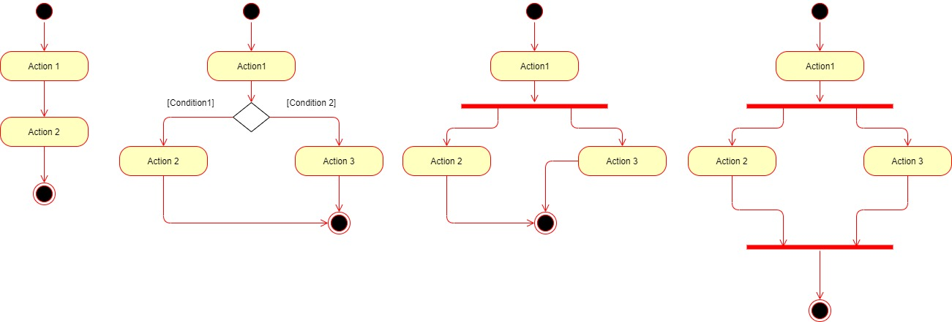
Diagramme d’activités : Rappel
Diagramme d’activités :
Représenter les actions associées à un état donné d’un objet
Représenter les actions entre plusieurs objets ou acteurs (alternative au diagramme de séquence) via la notion de couloir
Représenter les actions associées à une méthode de classe
Représenter les activités entre acteur d’une organisation métier > modélisation métier
Notes:
Il peut correspondre à la description en détail d’une activité du diagramme d’états-transitions, à la description d’une méthode ou d’un programme, etc. Il peut également décrire l’activité d’un système ou d’un sous-système en assignant les responsabilités à chaque acteur. Le diagramme d’activités constitue aussi un bon choix pour décrire un cas d’utilisation.

Slide 14
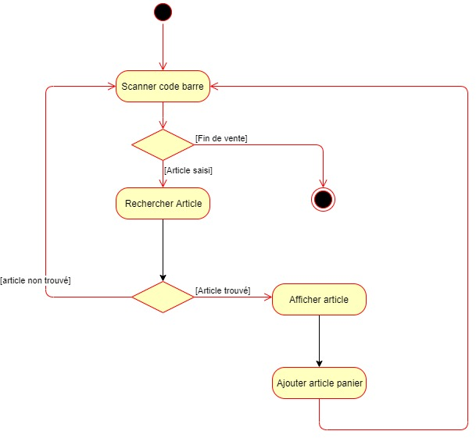
Diagramme d’activités : Exemple
Diagramme d’activités d’enregistrement des articles

Slide 15
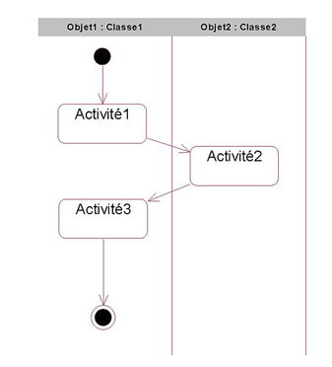
Les couloirs
Permet de décrire un enchaînement d’actions entre objets, entre acteurs
Alternative au diagramme de séquence
Permet d’illustrer un cas d’utilisation
Permet d’illustrer un processus métier
Notes:
Couloir acteur
Couloir système

Slide 16
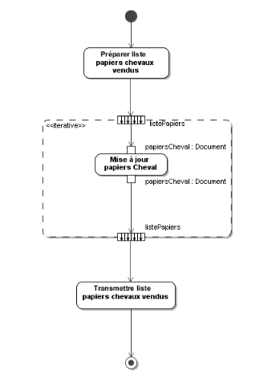
Les régions d’expansion
«iterative» : les éléments de la collection sont traités les uns après les autres. Chaque élément est traité séquentiellement par les différentes activités de la région.
«parallel» : les éléments de la collection sont traités en parallèle. Au sein de chaque processus, l’élément correspondant est traité séquentiellement par les différentes activités de la région.
«stream» : les éléments sont traités en mode flux par les différentes activités de la région qui s’exécutent en parallèle.
Notes:
Actions entre acteurs métier
Puis identification des actions à informatiser > use case métier

Slide 17
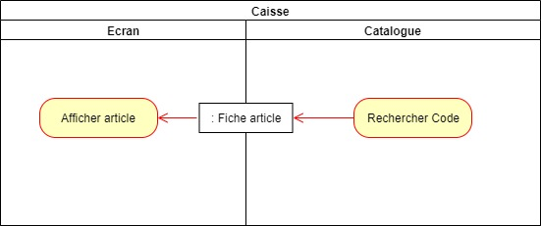
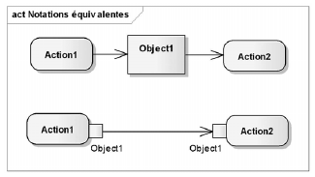
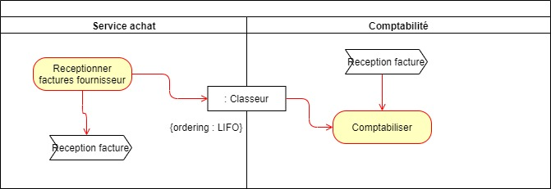


Les flux d’objets
Objectif :
Représenter une transmission d’objets entre 2 activités
Mémoire tampon : Taille et Ordre de rangement
Taille (nb lignes) : {upperBound = n}
Ordre : {ordering = unordered}
Ordre : unordered, ordered, FIFO, LIFO
Envoi/Réception signal asynchrone

Slide 18
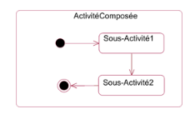

Les activités composés
Décomposition d’une activité complexe en sous-activités : nécessite deux représentations
Représentation d’une activité en sous-activités : diagramme de sous-activité
Représentation de l’activité sans sa décomposition : diagramme d’activté

Slide 19
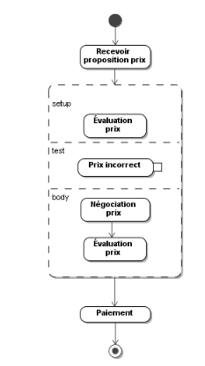
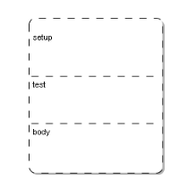
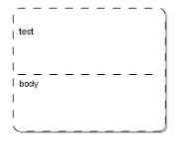
Les alternatives de boucle
Setup : Activités d’initialisation
Test : Activité de test : Expression Logique
Body : Activités exécutées
Tant que Test est vrai, Body est exécuté

Slide 20
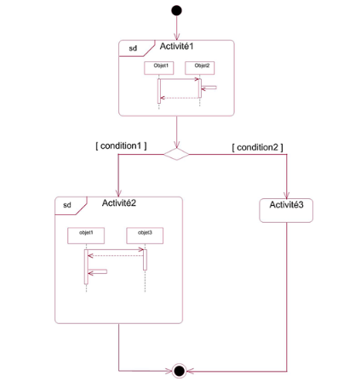
Diagramme de Vue d’ensemble des interactions
Objectif :
Représentation globale d’un système ou une Activité = diagramme de séquence

Slide 21
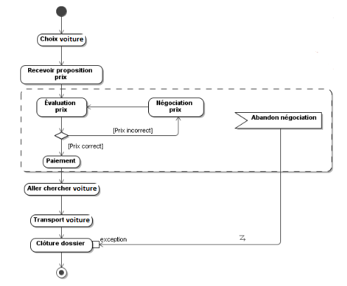
Activité interruptible

Slide 22
Exercice diagramme d’activité : Impression de fichiers
Réaliser le diagramme d’activité associé à l’impression de fichier à partir d’un ordinateur vers une imprimante via un spool d’impression en faisant apparaître le flux d’objets et l’envoi / réception du signal

Slide 23
Exercice diagramme d’activité : Passage en caisse
En considérant les états :
« Libre »
« Occupée » composée de :
« Enregistrement des articles »
« Choix du mode de paiement »
« Attente paiement en liquide »
« Attente autorisation chèque »
« Attente autorisation CB »
« Paiement validé
« Vente annulée
En indiquant les types d’évènement, conditions
En considérant l’existence des classes : Panier, Paiement, AutorisationCB, AutorisationCheque, Tiroir

